Slide 1


Slide 2




PEMROGRAMAN WEB FRAMEWORK #1
PANGGAH WIDIANDANA
sibermu.ac.id
@SiberMu

Slide 3


GIT DAN GITHUB
Git merupakan VERSION CONTROL SYSTEM (VCS) yaitu system yang mengola perubahan pada suatu dokumen, program, website dan informasi lain
Github adalah sebuah sebuah website yang bisa dikunjungi di github.com dan bisa mengupload file yang bisa dikelola dengan version control pada github
Jadi github adalah layanan cloud untuk menyimpan dan mengelola project atau repo
sibermu.ac.id
@SiberMu
Notes:
Git dan github merupakan 2 hal berbeda, bisa menggunakan git tanpa git hub, bisa juga menggunakan github tanpa install git tapi bisa juga di gabungkan, keap

Slide 4


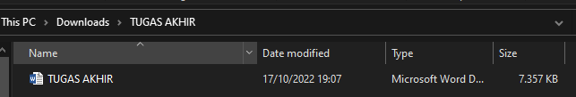
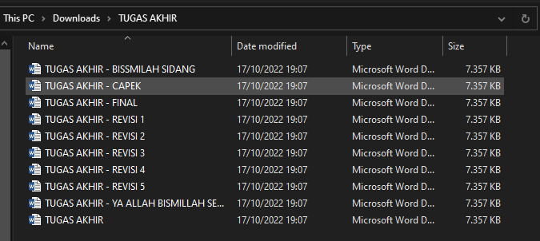
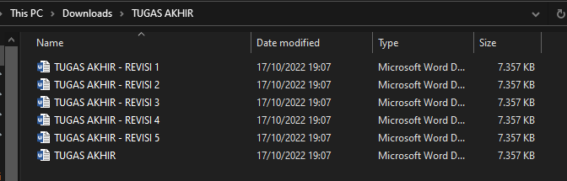
Tanpa GIT dan GITHUB
Notes:
Nah ini adalah cara manual dalam version control, jadi nya filenya banyak

Slide 5
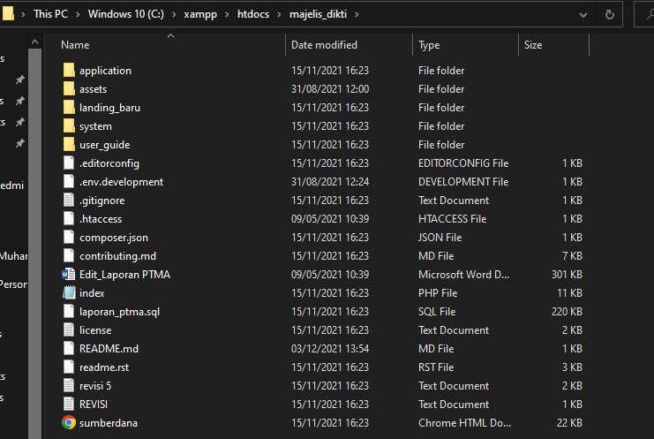
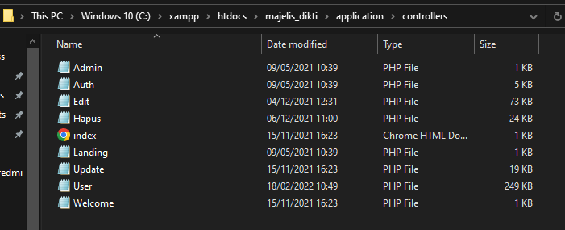
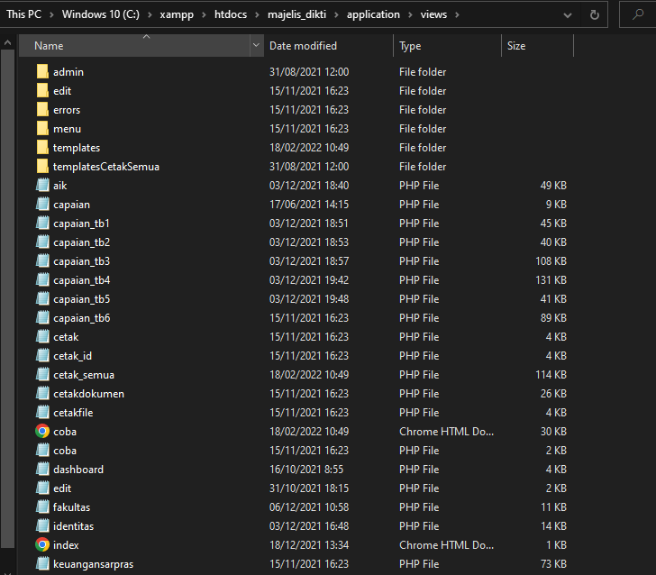
Struktur Folder CI
Notes:
Apa lagi kalua membuat software berbagi untuk front end, back end. Nanti akan cukup repot kalo ingin dijadikan 1, nah utk mengatasi ini kita make version control sistem karena kita dapat melacak histori perubahan juga, bisa menggunakan googledrive tapi tidak sefleksibel khusus utk source code

Slide 6

Definisi VCS
Version Control System
Sebuah system yang menyimpan rekaman/snapshot perubahan pada source code
Memungkinkan bekerja berkolaborasi dengan lebih baik
Mengetahui siapa yang melakukan dan kapan sebuah perubahan terjadi
Memungkinkan kita untuk kembali ke keadaan sebelum perubahan
Notes:
Gk perlu kopas gnt nama spt revisi2 tadi, Tau siapa yang merubah mana diubah gitu,

Slide 7
Definisi GIT
GIT adalah Version Control System (VCS) terdistribusi untuk mengelola perubahan file di dalam folder
Notes:
Gk perlu kopas gnt nama spt revisi2 tadi, Tau siapa yang merubah mana diubah gitu,

Slide 8
Istilah Git
Repo = folder project user (sebuah software untuk mengelola perubahan file didalam folder)
Commit = rekaman/snapshot dari repo user (riwayat perubahan file disimpan menggunakan serangkaian commit)
Notes:
Ketika menambah fitur apa ato menghapus baris mana nah itu Namanya commit,

Slide 9
Cara kerja Git dan Github
Mulai mengerjakan latar belakang
Menambahkan rumusan masalah
Mengerjakan bab 2
Menambahkan teori
Revisi pembimbing 1
……………….
Notes:
Kalo make git, cukup 1 folder aja, nah nanti garis2 ini disebut saja commit ya, nanti comiitnya ngapain aja mulai ini itu. Contohkan untuk koding

Slide 10
Definis GITHUB
GitHub adalah sebuah website yang bisa dikunjungi di https://github.com/ dan membuat akun serta bisa mengupload file di dalamnya dan filenya bisa dikelola menggunakan VCS. GitHub adalah layanan cloud untuk menyimpan dan mengelola project/repo git (website yang didalamnya menggunakan git).
Notes:
Gk perlu kopas gnt nama spt revisi2 tadi, Tau siapa yang merubah mana diubah gitu,

Slide 11
Relasi Git dan GitHub
Push
Commit
Pull
Repo
Notes:
Nah jika ke2 ini digabungkan maka akan mempermudah banget, jadi dari git mengirim projek ke github, dan bisa mengambil repo dari github

Slide 12
Kesimpulan
Version control system
Sistem yang menyimpan dan mengelola rekaman perubahan dari source code
Git
Salah satu software yang bisa melakukan VCS
Github
Website/layanan untuk mengelola project git

Slide 13
Istilah Git
Repo = folder project user
Commit = rekaman/snapshot dari repo user
Hash = penanda unik pada sebuah commit
Checkout = berpindah ke sebuah commit
Branch = cabang bebas dari sebuah commit
Merge = menggabungkan branch
Remote = sumber yang memiliki repo
Clone = mengambil repo dari remote
Push = mengirimkan commit ke repo
Pull = mengambil commit dari repo
Notes:
Checkout ketika ingin pindah ke sebuah komit. Remote bisa jadiin github sbg remote shingg bsa dilakukan clone, utk ambil repo dari remot jadi biar nyambung,

Slide 14
Simulasi Git dan GitHub
Create a new repository on the command line
echo "# materi" >> README.md
git init
git add README.md
git commit -m "first commit"
git branch -M main
git remote add origin https://github.com/Yoomand11/materi.git
git push -u origin main
Push an exiting repository from the command line
git remote add origin https://github.com/??
git branch -M main
git push -u origin main
Push
Git add .
Git commit –m “tambahan fitur hapus”
Git push
Pull
Git fetch
Git pull
Multi Github
git config --global credential.useHttpPath true
git config --global -e (editor)
sibermu.ac.id
@SiberMu

Slide 15
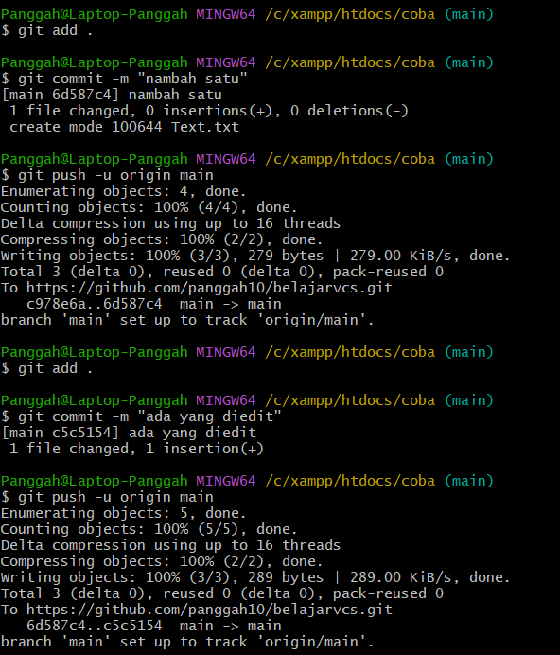
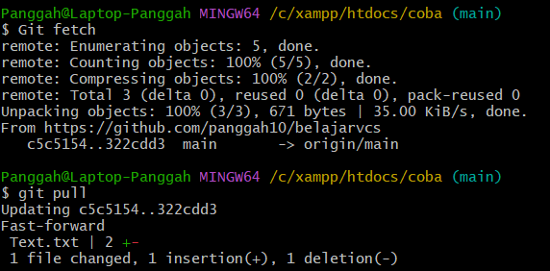
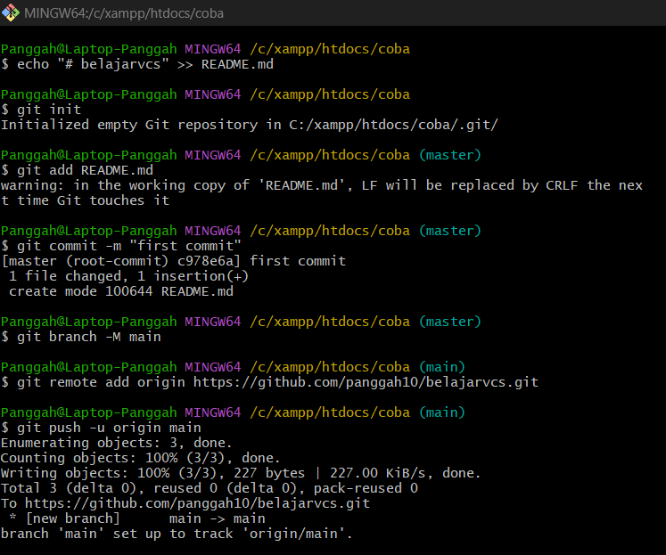
Dokumentasi

Slide 16
Kampus USM Jalan HOS Cokroaminoto No. 17, Kota Yogyakarta

